Slide 1
Портфоліо вчителя початкових класів

Slide 2
УЧИТЕЛЬ
Така дісталась вже нам робота
Є в ній і радість, та є й турбота
Є вічний пошук, безсонні ночі,
Та гріють душу дитячі очі.
Н.П. Уткіна

Slide 3
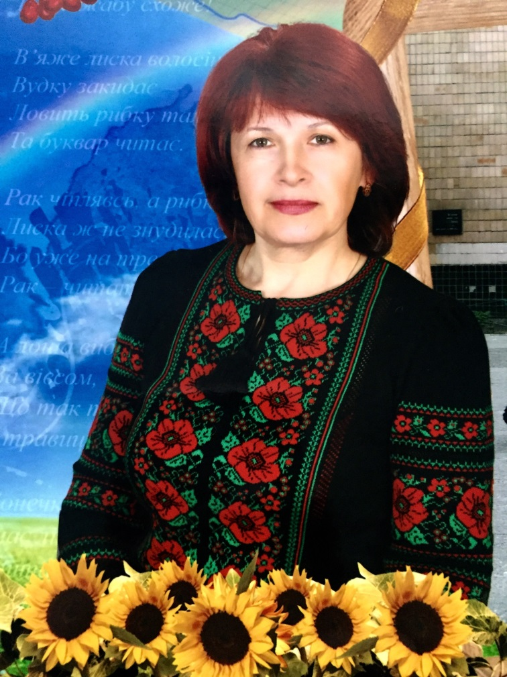
Лахно Галина Віталіївна
ЗАГАЛЬНІ
ВІДОМОСТІ
Освіта : вища ;
• Київський Державний
Університет ім. Т.Г.Шевченка філологічний факультет;
• Київське педагогічне училище №1
викладання в початковій школі;
Спеціальність: «Початкова школа»;
Вчитель початкових класів;
Категорія : спеціаліст вищої категорії;
Звання : вчитель-методист;
Стаж роботи :36 років;
Підвищення кваліфікації 2018р.;

Slide 4
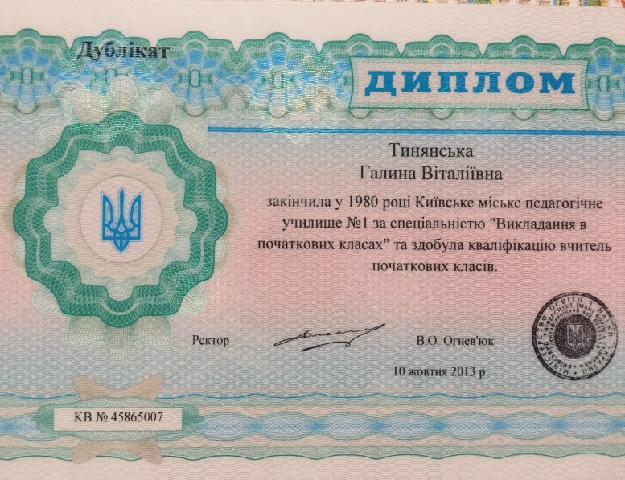
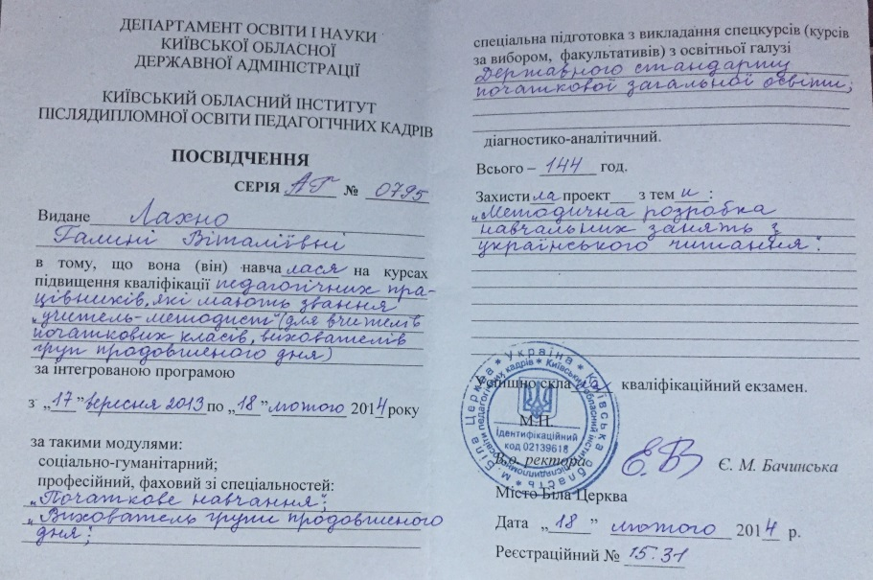
ОСВІТА

Slide 5
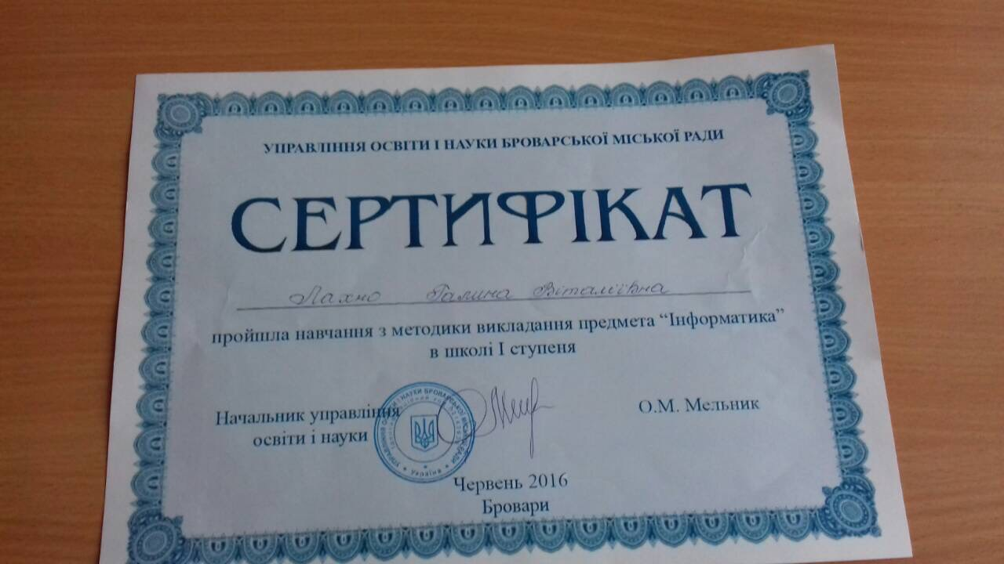
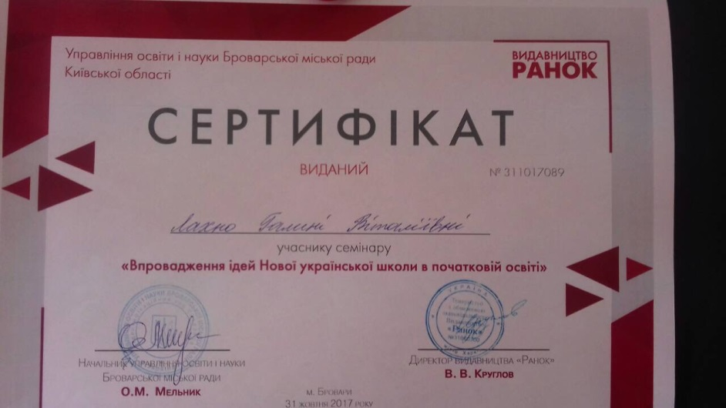
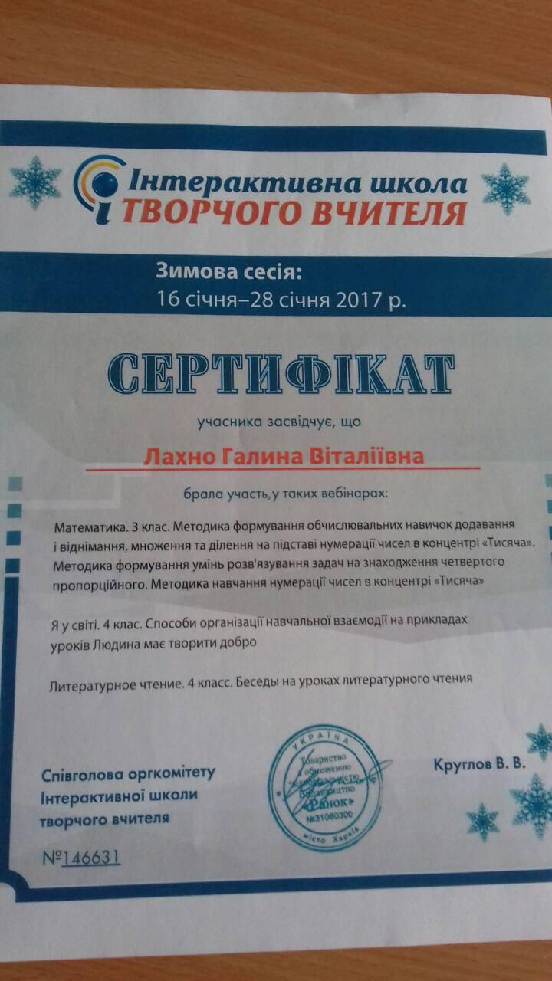
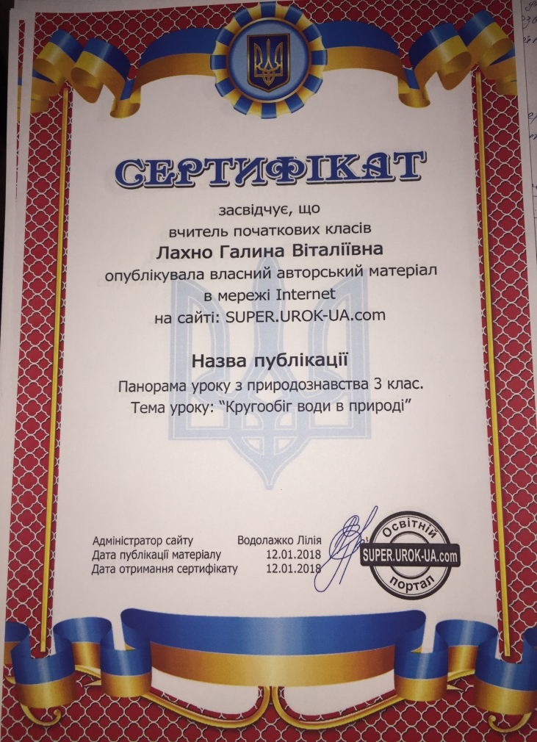
ОСВІТА

Slide 6
«Любити життя та цінувати кожну хвилину.
Нести радість, любов.
У книгах шукати істину, а у людях - мудрість».
ЖИТТЄВЕ
КРЕДО

Slide 7
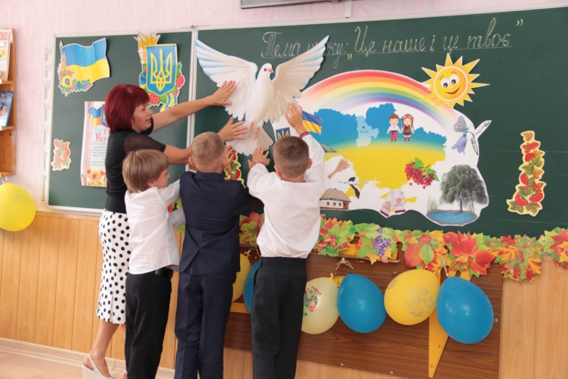
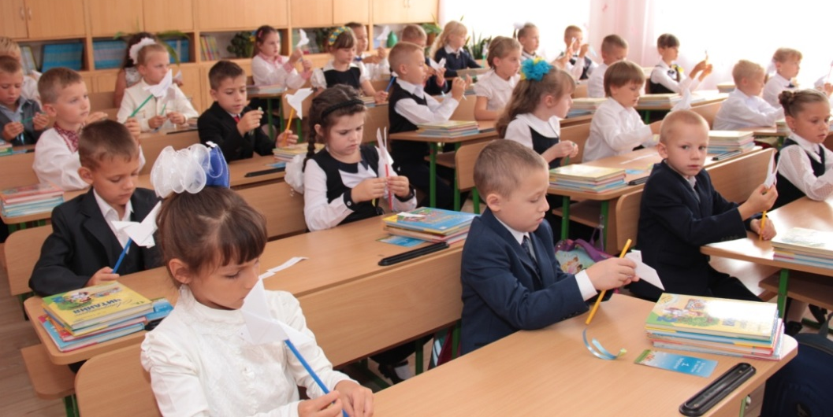
«В кожній дитині є cонце –
Дамо ж їй можливість світити».
ПЕДАГОГІЧНЕ
КРЕДО

Slide 8
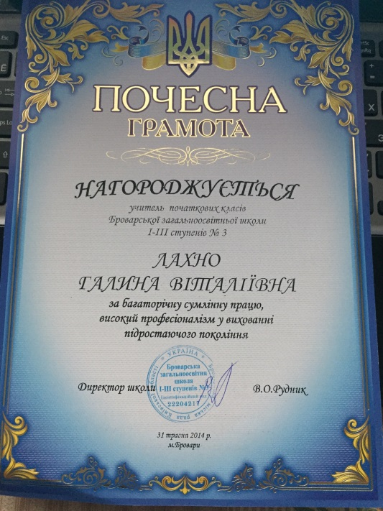
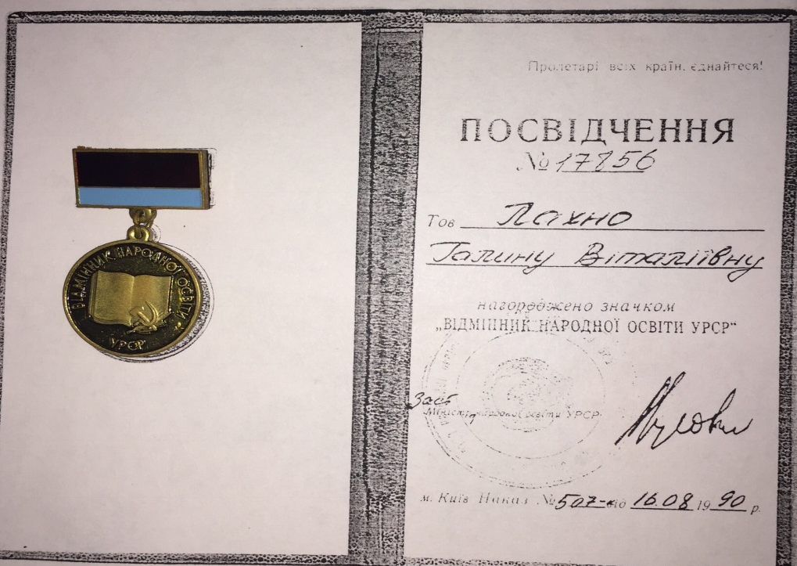
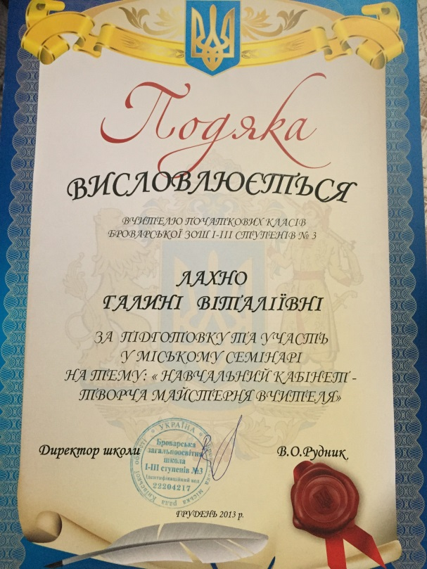
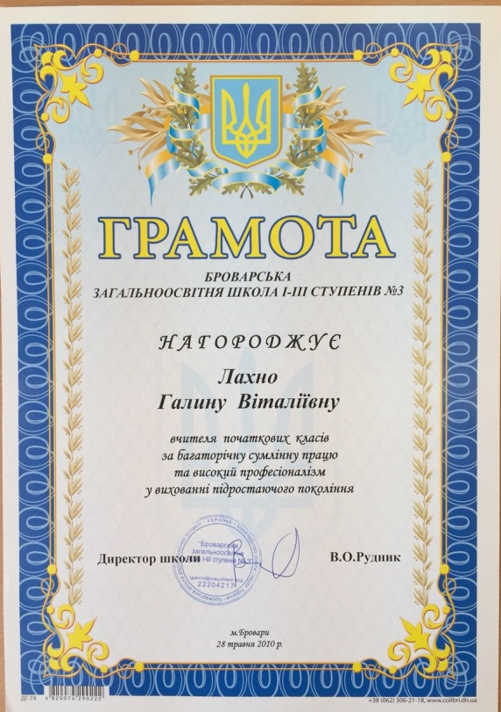
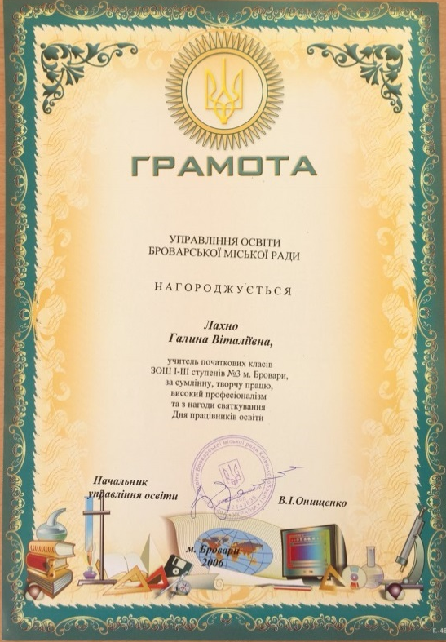
НАГОРОДИ

Slide 9
Науково-методична проблема, над якою я працюю:
Використання новітніх та інтерактивних технологій в початковій школі з метою стимулювання креативності учнів.
Моє завдання:
• Зробити навчання цікавим;
• Впроваджувати нові методи інтерактивного навчання;
• Створювати позитивний мікроклімат для співпраці вчителя з учнями;
• Всебічно розвивати творчі здібності дітей;
• Розвивати, навчати, виховувати одночасно дітей нового покоління;

Slide 10
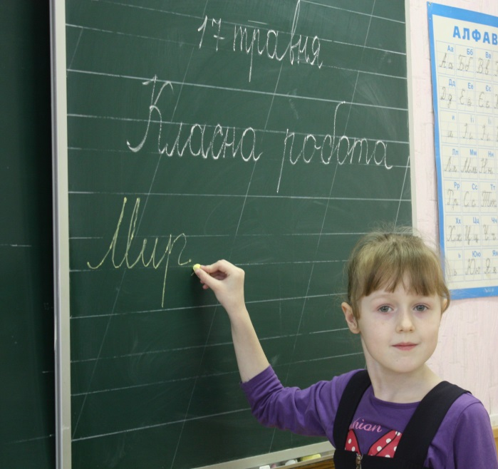
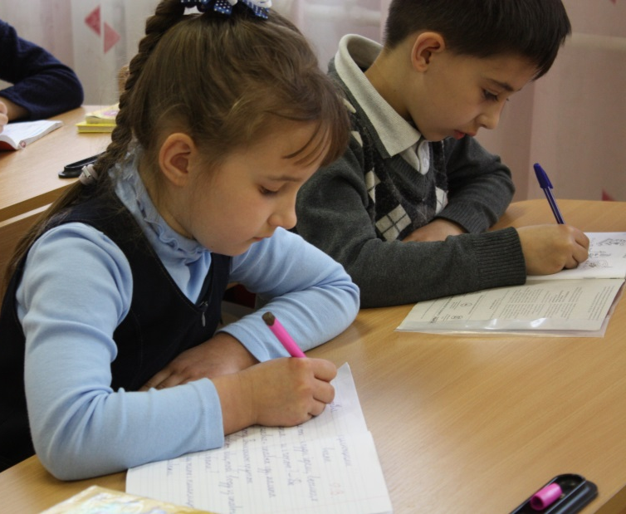
«Початкова школа повинна стати школою мислення, фундаментом творчих здібностей учнів. Дитина повинна бути думаючою, активним здобувачем знань, допитливим шукачем істини, мандрівником у світі пізнання».
В. Сухомлинський

Slide 11
• доступність;
• науковість;
• наступність;
• наочність;
Принципи роботи
професійна компетентність;
пошук цікавих форм організацій навчання
та виховання;

Slide 12
Напрямки роботи
Створювати комфортні умови для всебічного розвитку та навчання, коли учень відчуває свою успішність;
Проектні технології;
Впроваджувати методи інтерактивного навчання та методи стратегії критичного мислення;
Використання ІКТ;
Розвивати творчі здібності учня;

Slide 13
Метод «Прес»
«Синтез думок»
«Спільний проект»
МЕТОДИ
Дискусії
НАВЧАННЯ
Інтерактивні технології
Рефлексія
Рольова гра
Робота в групах
«Мозковий штурм»
«Мікрофон»
«Акваріум»

Slide 14
За допомогою інтерактивних технологій учні вчаться:
Вчаться слухати та чути;
Вчаться співпрацювати;
Формувати власну думку;
Досліджувати;
Учні
Доводити свою точку зору;
Розвивати навички самостійності;
Аргументувати та дискутувати;

Slide 15
Науково-методична діяльність:
Методична робота
Навчальна робота
Позакласна робота
урок
Самоосвіта
Семінари, педради
Методичні розробки уроків, заходів
Голова м/об вчителів початкових класів
Індивідуальні бесіди
Робота з обдарованими дітьми
Робота з батьками
Стандартні
Не стандартні
Інтерактивні

Slide 16
Показники володіння сучасними технологіями:
Створення індивідуальних та колективних проектів;
Проектні методи навчання
Залучення учнів та батьків в проектну діяльність;
Створення ситуацій вибору та успіху організації співтворчості вчителя та учнів;
Особистісне навчання
Методи стратегії критичного мислення;
Використання ІКТ;
Диференційоване навчання чи кооперативне навчання;

Slide 17
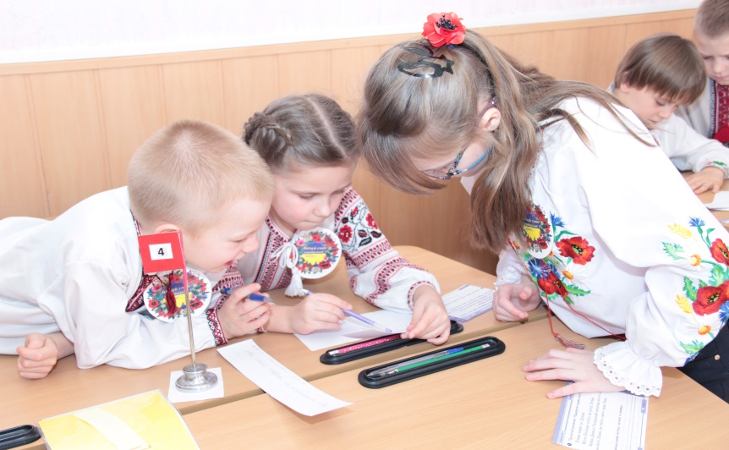
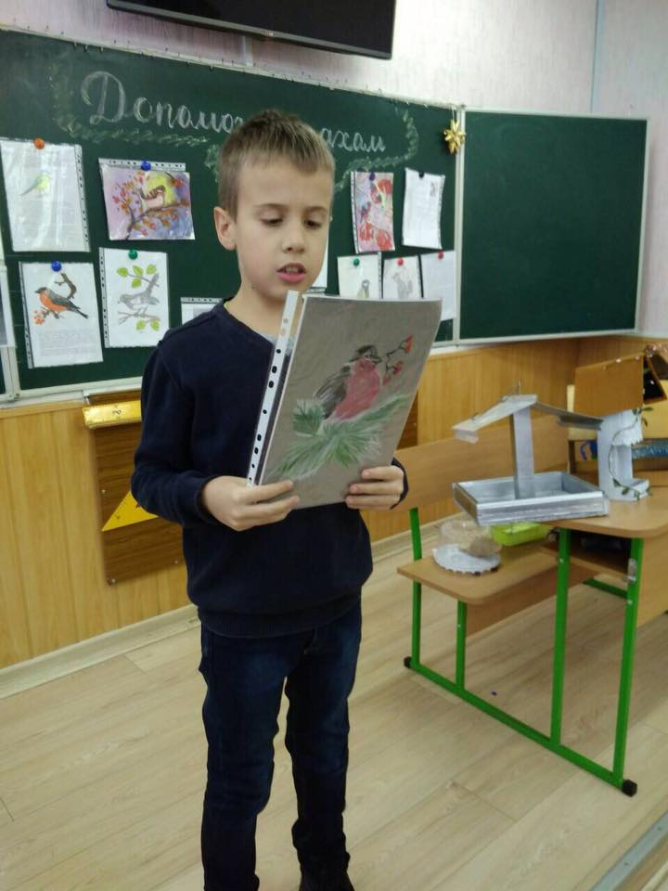
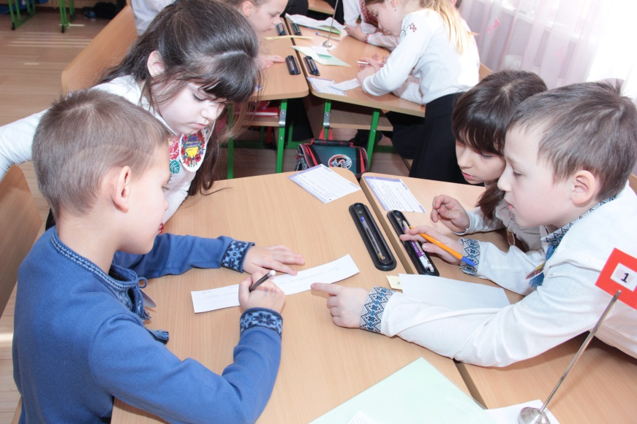
Вчитись легко, коли вчитись цікаво
Урок - це твір мистецтва, де педагог уміло використовує всі можливості для розвитку особистості учнів.
СУЧАСНИЙ
УРОК

Slide 18
Відкриті уроки:
2015 - 2016 н.р.
Інтегрований урок (природознавство, трудове навчання, музичне мистецтво).
Тема : «Край шляху калина росте».
2016 - 2017 н.р.
Урок з української мови.
Тема: «Дієслова – антоніми; дієслова –синоніми».
2017 - 2018 н.р.
Інтегрований урок (природознавство, трудове навчання, літературне читання).
Тема : «Сонце – найпотужніше джерело енергії на Землі».

Slide 19
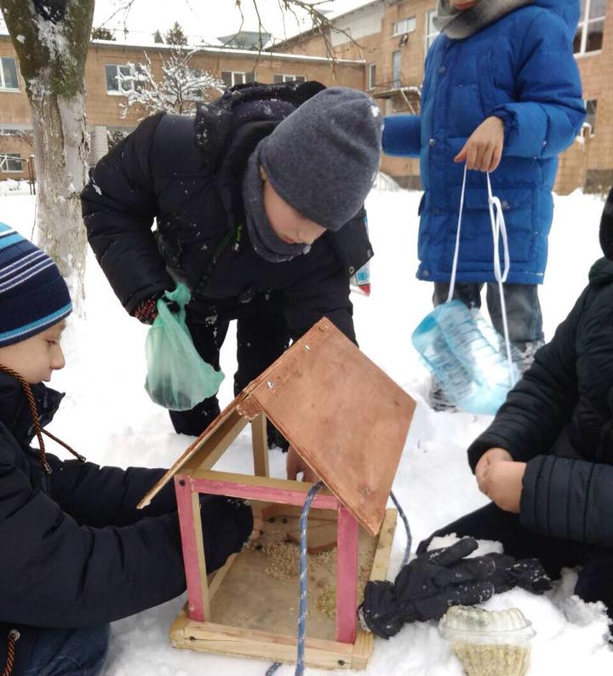
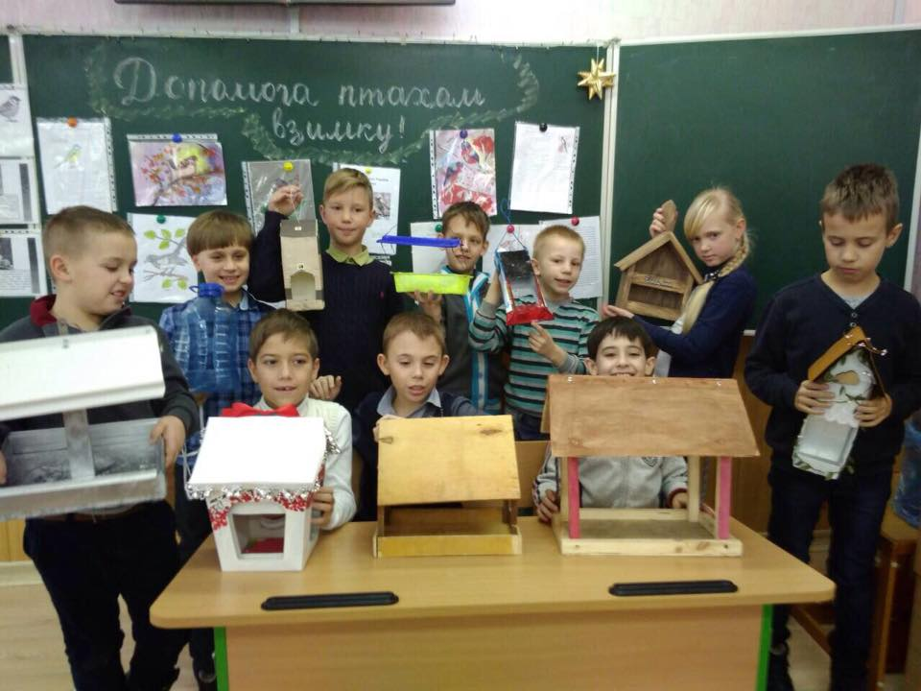
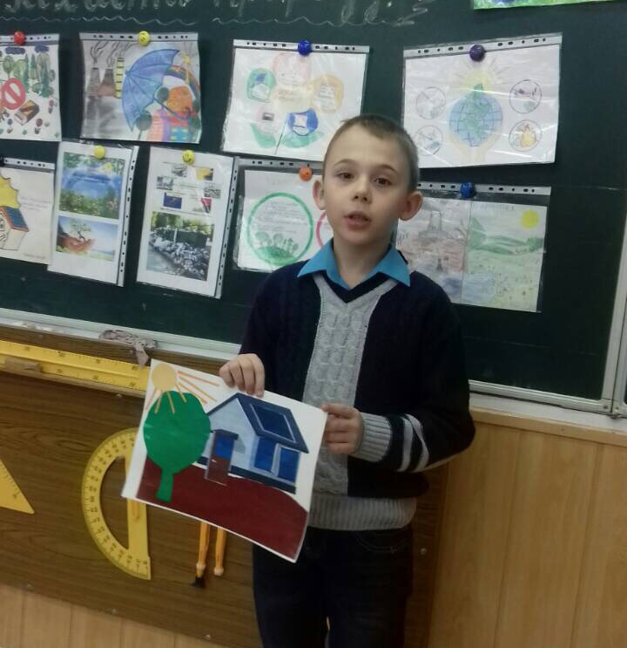
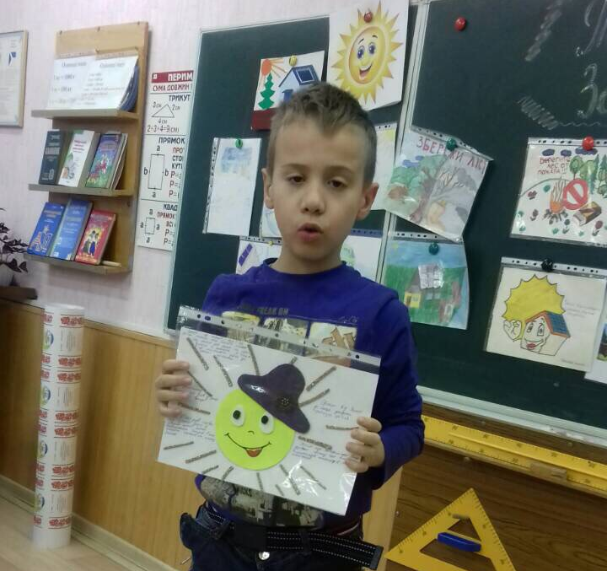
Навчальні проекти:
«Допомога птахам взимку»
«Сонце – найпотужніше джерело енергії на Землі »

Slide 20
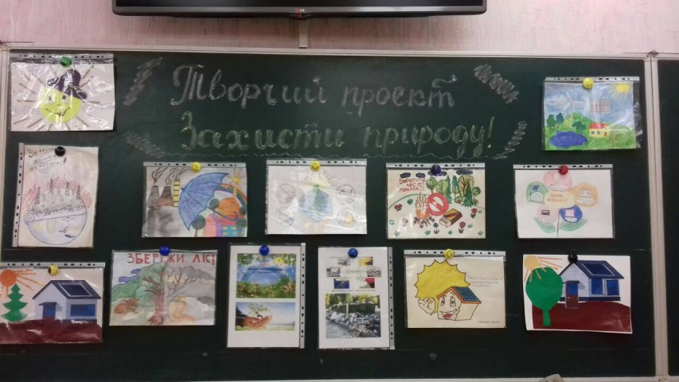
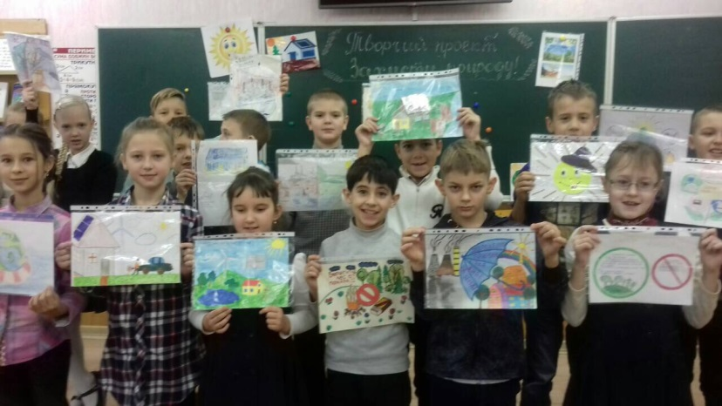
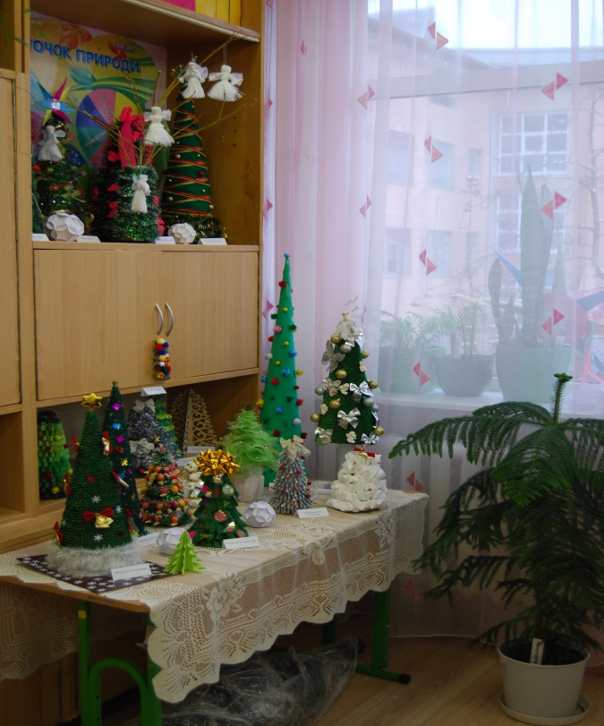
«Захисти природу»
«Збережи ялинку»

Slide 21
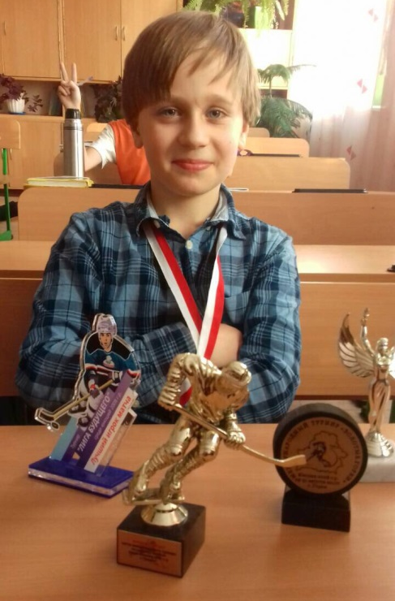
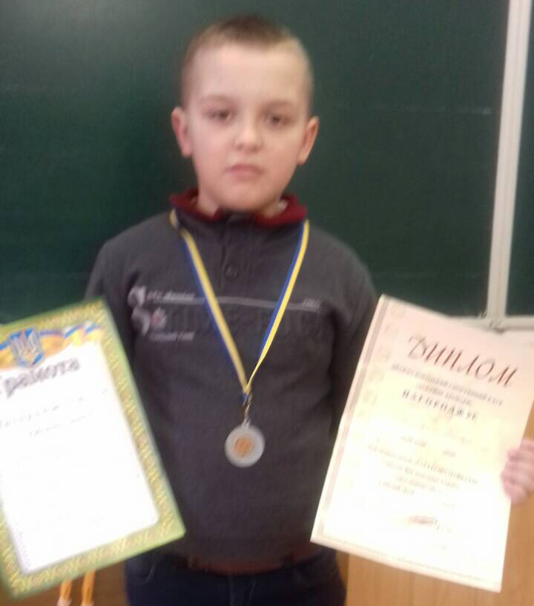
Досягнення моїх учнів:

Slide 22
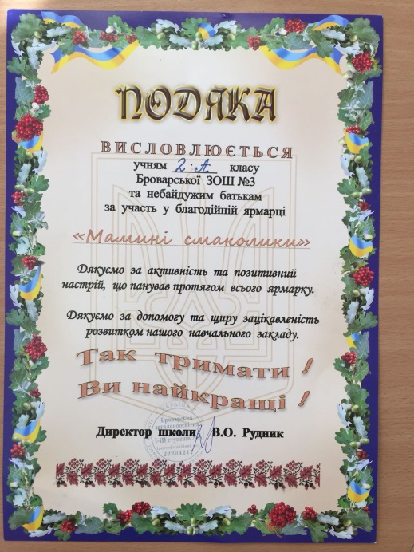
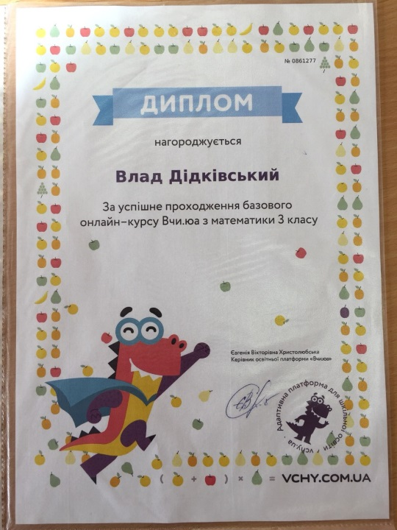
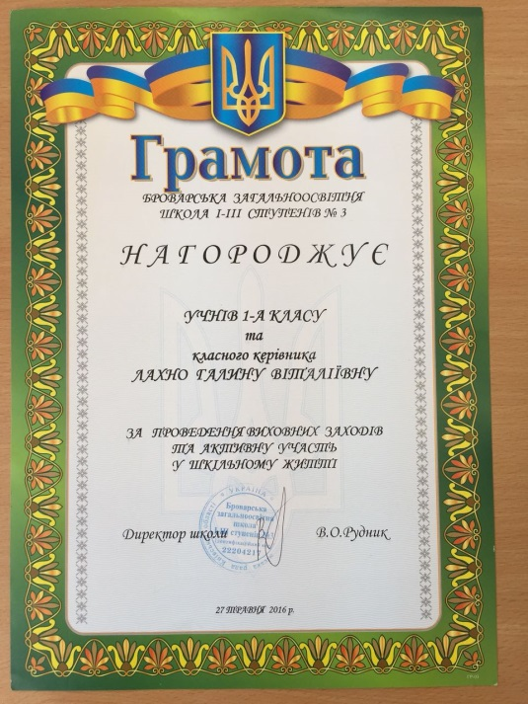
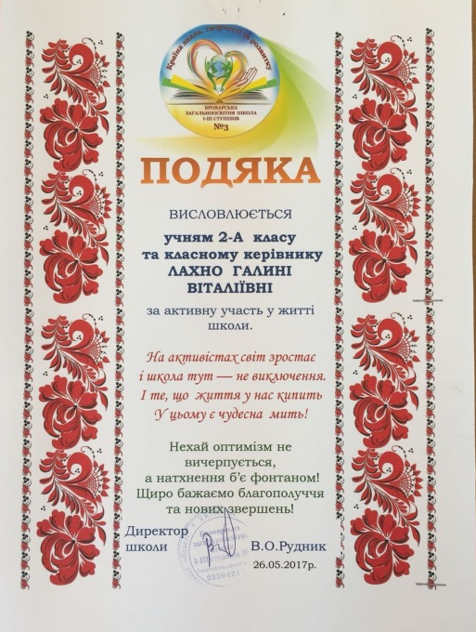
• Всеукраїнський конкурс юних суспільствознавців «Кришталева сова» (Кирилюк О. – диплом І-го ступеня, Гуртовий Н. – ІІ-го ступеня);
• Міжнародний конкурс з української мови ім. П.Яцика, міський тур (Гончарук В. – ІІІ місце);
• Переможець базового онлан курсу з математики VCHY.COM.UA (Дідківський В. – нагороджений дипломом)

Slide 23
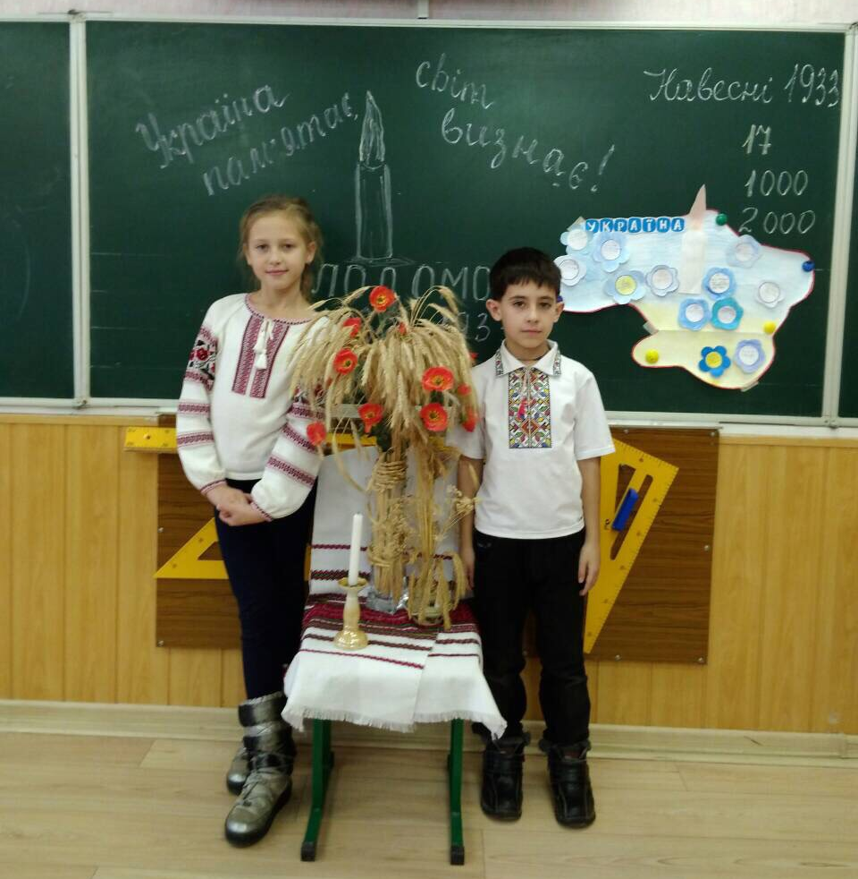
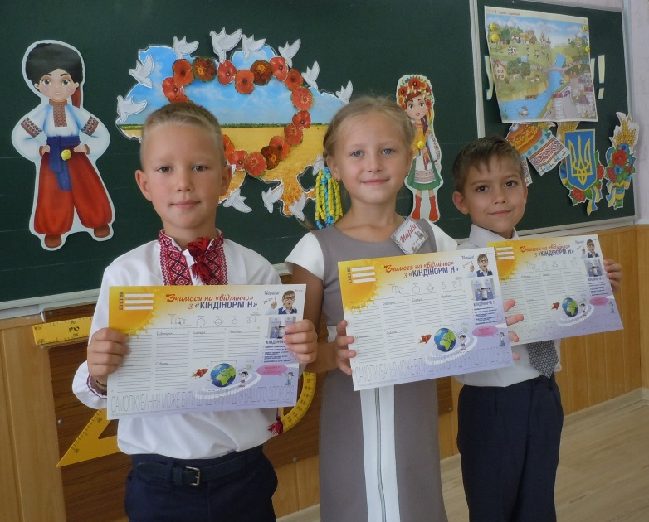
«Відкривай в кожній дитині душу творця, дай їй змогу пробудитися та розквітнути».
КЛАСНИЙ
Приділяю багато уваги формуванню та розвитку колективу. Учні активні в суспільному житті класу та школі. Полюбляють свята, конкурси та квести.
КЕРІВНИК

Slide 24
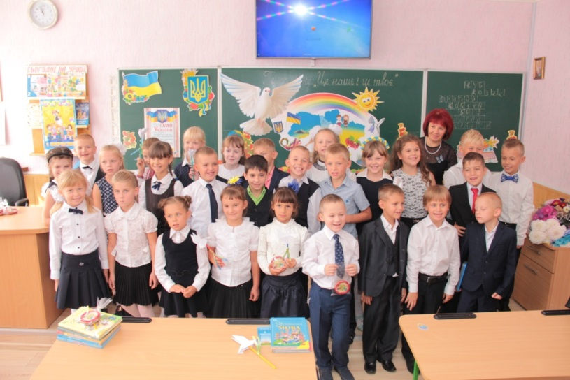
Основні напрямки виховної роботи:
Взаємопо-
розуміння
Співпраця вчителів- батьків
Творчий підхід
Формування учнівського колективу
Патріотизм
Толерантність

Slide 25
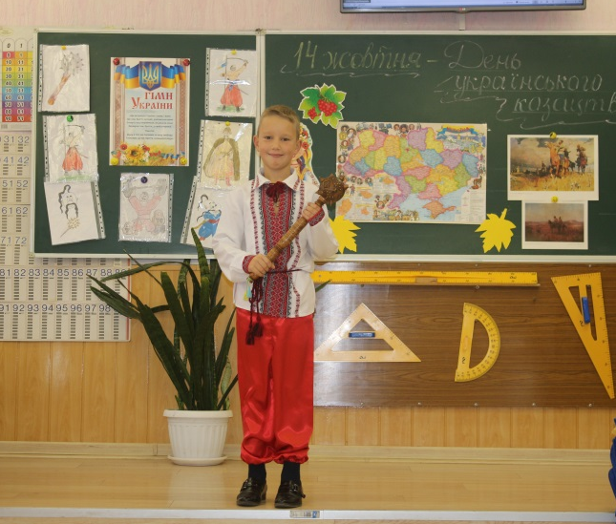
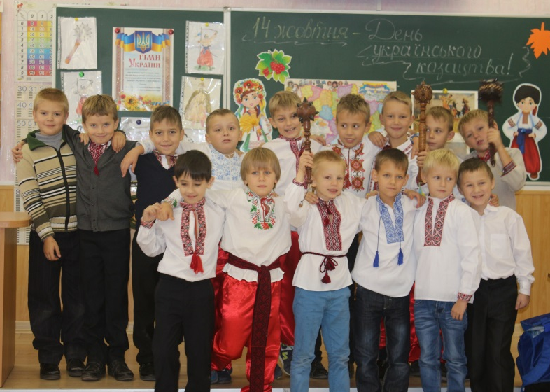
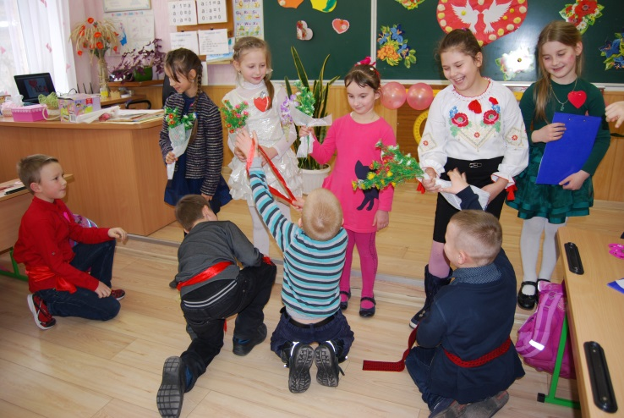
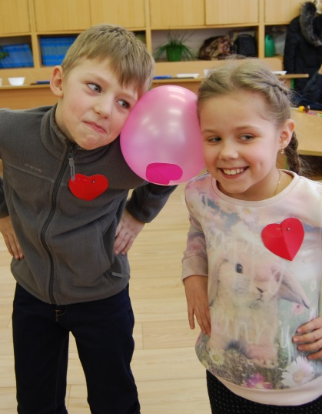
Заходи, свята та конкурси:
ВИХОВНА
«День Українського козацтва»
РОБОТА
«День Святого Валентина»

Slide 26
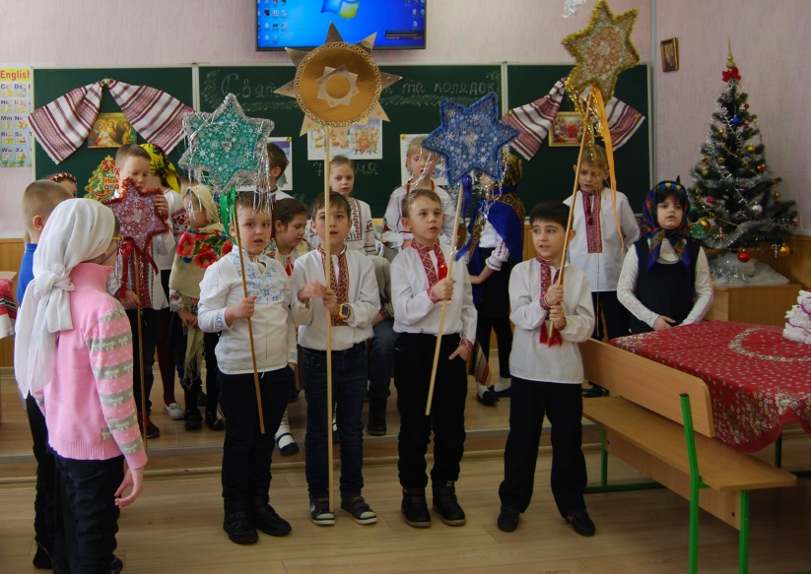
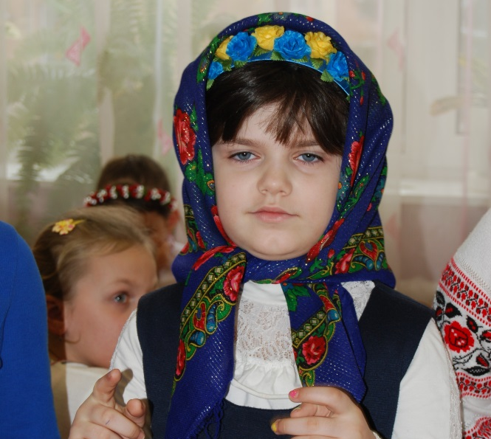
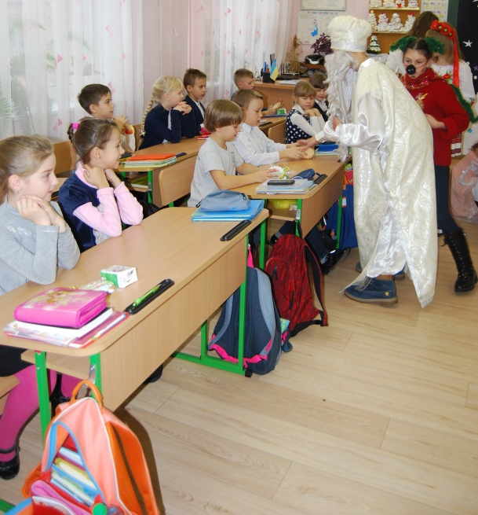
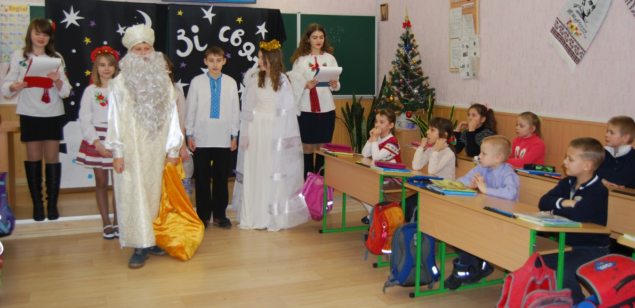
«Свято щедрівок та колядок»
«Свято Миколая»

Slide 27
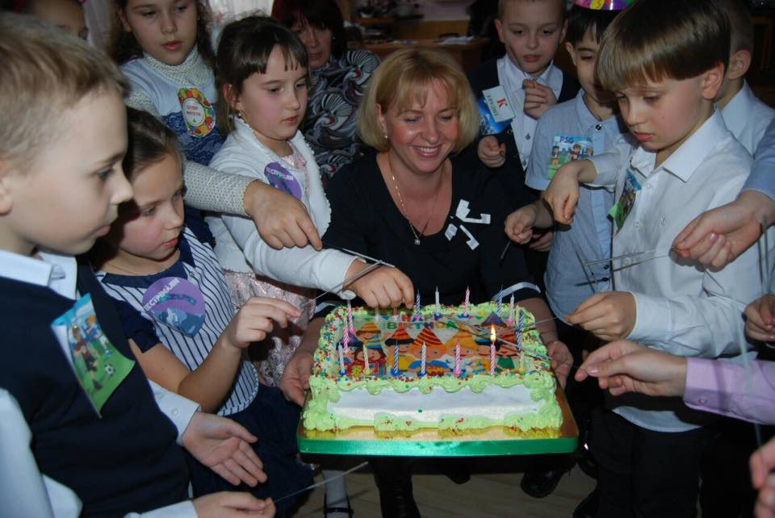
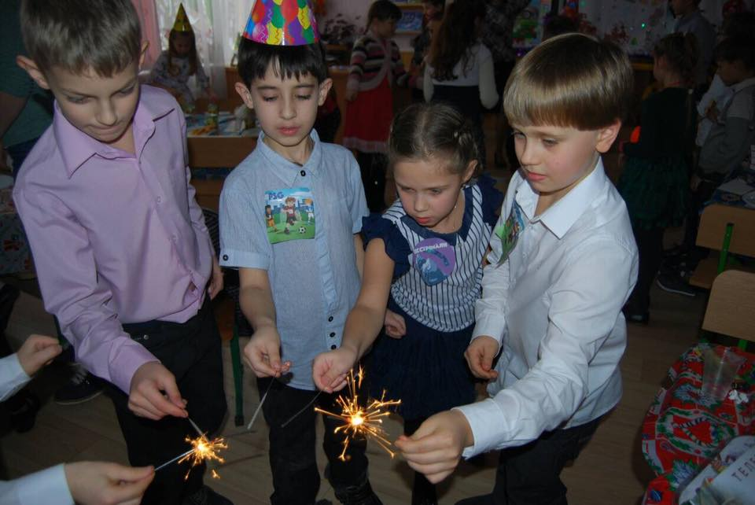
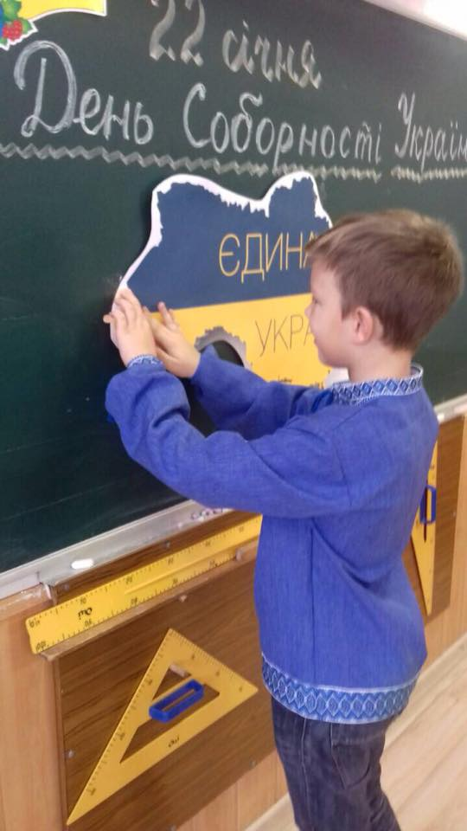
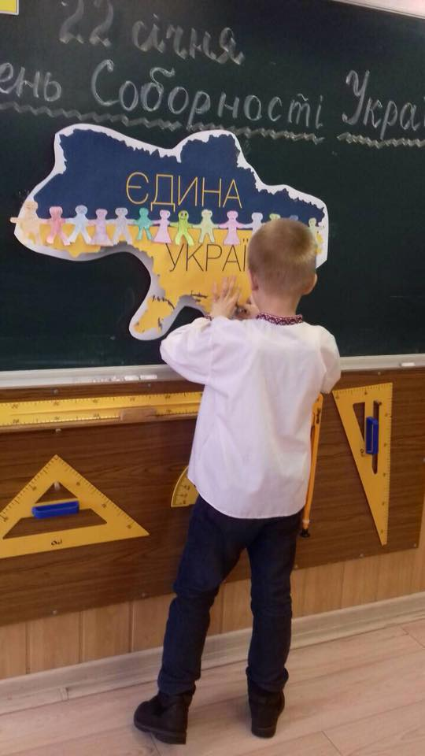
«День іменинника»
«День соборності України»

Slide 28
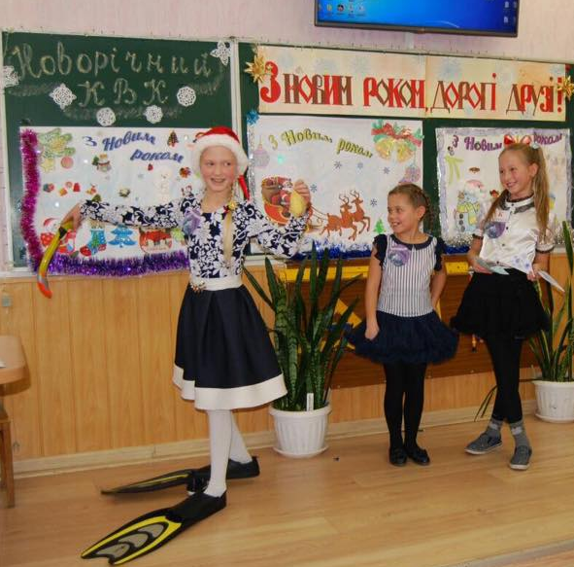
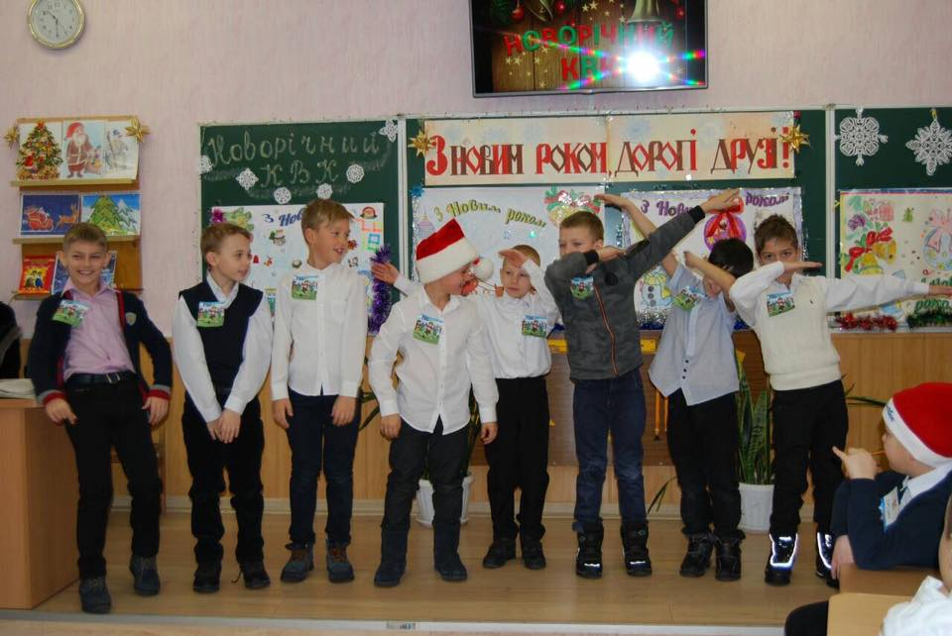
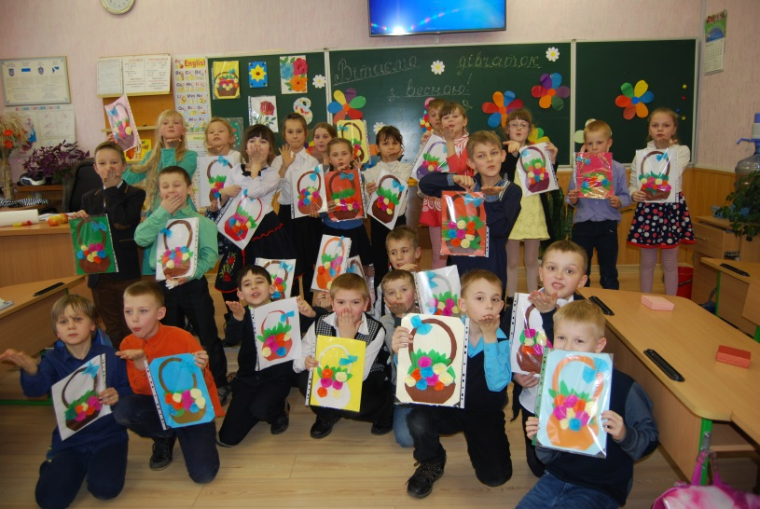
«Новорічний КВК»
«8 березня»

Slide 29
«Безпека дорожнього руху»
«Ми нащадки козацького роду»

Slide 30
Майстер-класи:
«Різдвяні солодощі»
«Чарівне янголятко»

Slide 31
Екскурсії
ДОЗВІЛЛЯ

Slide 32
Робота з батьками:
анкетування;
• Вивчення сім`ї учня
спостереження;
бесіди;
• Батьківський
всеобуч
виставки дитячих робіт;
загальнобатьківська конференція;
• Спільна робота
класні збори;
робота батьківського комітету;

Slide 33
БАТЬКИ
ТА ДІТИ

Slide 34
Можна зорі розсипати в небі,
Можна вітер спинити на мить.
То для цього всміхатися треба
І світ дитини любить!
Дякую за увагу!

